Slide 1
SESIÓN
INTRODUCCIÓN A LOS SISTEMAS DE INFORMACIÓN
01
UNIDAD DE APRENDIZAJE 1 – UA1
Los sistema de información (SI)
Elementos de SI
El enfoque sistémico
Ventajas de los SI
¿Por qué fracasan los sistemas de información?

Slide 2
/ INTRODUCCIÓN
Durante esta sesión:
Conocerás los conceptos principales relacionados con los sistemas de información.
Entenderás los elementos, ventajas y desventajas de los sistemas de información.
Identificarás los sistemas de información de tu entorno.

Slide 3
/ LOS SISTEMAS DE INFORMACIÓN (SI)

Slide 4

/ LOS SISTEMAS DE INFORMACIÓN (SI)
INFORMACIÓN
La información consiste en un conjunto de datos que poseen un significado, de modo tal, que reducen la incertidumbre y aumentan el conocimiento de quien se acerca a contemplarlos.
Estos datos se encuentran disponibles para su uso inmediato y sirven para clarificar incertidumbres sobre determinados temas.
Idalberto Chiavenato.

Slide 5
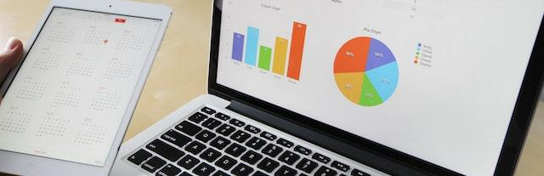
/ LOS SISTEMAS DE INFORMACIÓN (SI)
SISTEMA
El concepto de sistema tiene diferentes connotaciones según el contexto que se considere.
Puede definirse un sistema como una entidad formada por un conjunto de elementos o componentes básicos, y por las relaciones que existen entre estos, así como con su entorno.
También podemos definir un sistema como un objeto en el que variables de distintos tipos interactúan y producen señales observables. Las señales observables que son de interés son denominadas salidas. Las señales externas que pueden ser manipuladas por el observador se denominan entradas.

Slide 6

/ LOS SISTEMAS DE INFORMACIÓN (SI)
SISTEMA DE INFORMACIÓN
Un sistema de información es un conjunto de componentes relacionados entre sí y que trabajan juntos para recopilar, procesar, almacenar y difundir información que apoya la toma de decisiones.
Apoyan la coordinación, control, análisis y visualización de una organización.
Las organizaciones dependen, en gran medida, de los sistemas para la gestión de sus operaciones y la toma de decisiones; desde el correo electrónico hasta la administración de bases de datos y aplicaciones web.
FOTO
vertical

Slide 7

/ VIDEO
“¿QUÉ ES UN SISTEMA DE INFORMACIÓN?”
https://www.youtube.com/watch?v=dKT-JHfMeHc

Slide 8
/ LOS SISTEMAS DE INFORMACIÓN (SI)
CARACTERÍSTICAS DE LOS SI
Los sistemas de información se destacan por tener:
Un diseño.
Es fácil de usar.
Es flexible.
Tiene un mantenimiento automático de los registros.
Ayuda en la toma de decisiones.
La necesidad de recolectar, almacenar e incorporar datos o información cualitativa o cuantitativa.

Slide 9
/ ELEMENTOS DEL SI

Slide 10

/ ELEMENTOS DEL SI
Por definición, un Sistema de Información (SI) es un conjunto de componentes que interactúan entre sí con un fin común.
Al hacer referencia a los Sistemas de Información, se hace énfasis en la computadora, en sus dispositivos que permitirán la entrada, el procesamiento, almacenamiento y la salida de la información, así como a los programas que permitirán el procesamiento eficaz de los datos.

Slide 11
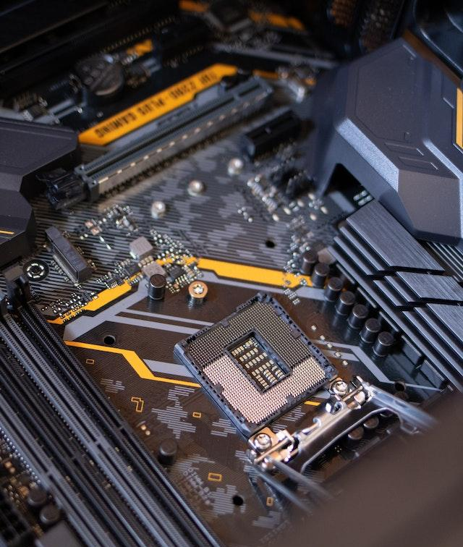
/ ELEMENTOS DEL SI
HARDWARE
El hardware hace referencia a todos los componentes físicos que sirven para guardar la información necesaria para la organización y que pueda servir para la toma de decisiones.
Una organización, por más pequeña que sea, posee por lo menos un dispositivo físico donde puede almacenar información.
Hoy en día, incluso los teléfonos inteligentes pueden formar parte de los Sistemas de Información.
FOTO
vertical

Slide 12
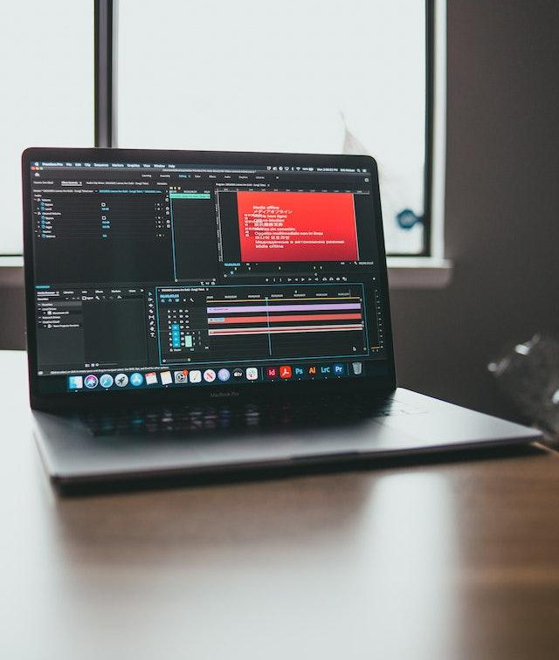
/ ELEMENTOS DEL SI
SOFTWARE
El software es la parte lógica de un sistema.
El software lleva a cabo una tarea determinada a través de instrucciones (desarrolladas mediante un lenguaje de programación) que con ayuda del hardware, realizan el objetivo para el cual fue habilitado el Sistema de Información.
FOTO
vertical

Slide 13
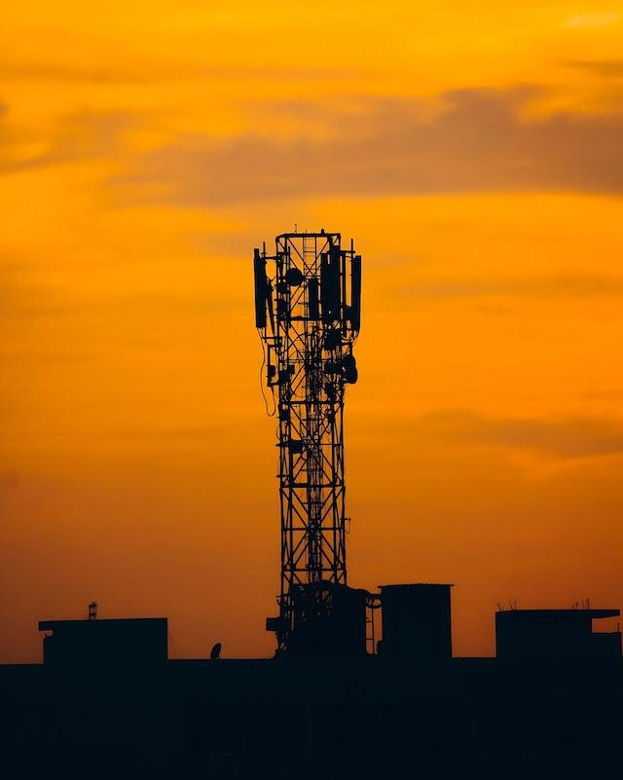
/ ELEMENTOS DEL SI
TELECOMUNICACIONES
Las telecomunicaciones tienen como función principal conectar a las computadoras, con la finalidad de que ayuden al Sistema de Información a procesar los datos que maneja una organización que, de esta manera, puede estar presente en diferentes localizaciones geográficas que están conectadas entre sí, permitiendo compartir la información para la toma de decisiones.
FOTO
vertical

Slide 14

/ ELEMENTOS DEL SI
PERSONAS
Las personas son parte fundamental de los Sistemas de Información, son quienes interactúan con la información extraída de los datos, constituyendo el componente decisivo para el éxito o fracaso de cualquier iniciativa empresarial.
FOTO
vertical

Slide 15
/ EL ENFOQUE SISTÉMICO

Slide 16

/ EL ENFOQUE SISTÉMICO
El Enfoque Sistémico es la visión conceptual de la operación total de una institución, fenómeno o proceso que parte de la premisa de que para entender completamente la operación de una organización, esta debe entenderse como un sistema.

Slide 17

/ EL ENFOQUE SISTÉMICO
El Enfoque Sistémico permite a los altos directivos contemplar su organización como un todo y su representación mediante el uso de modelos, para efectos del análisis del todo o de las partes en interacción, identificando problemas y posibles soluciones, a efectos de lograr el mantenimiento, la autorregulación o el desarrollo del sistema.
Es una manera de enfrentar un problema que trata de abarcar todos los aspectos que intervienen, concentrándose en las interacciones de las partes de dicho problema al que se considera como “el todo”.
FOTO
vertical

Slide 18
/ VENTAJAS DE LOS SI

Slide 19

/ VENTAJAS DE LOS SI
Los Sistemas de Información son herramientas poderosas para ayudar a tomar mejores decisiones de manera más eficiente. También ayudan a la alta dirección a monitorear el desempeño de una organización, identificar problemas y oportunidades estratégicas.

Slide 20
/ VENTAJAS DE LOS SI
VENTAJAS
Control efectivo de las actividades de la organización.
Integración de las diferentes áreas que conforman la organización.
Integración de nuevas tecnologías y herramientas de vanguardia.
Ayuda a incrementar la efectividad en la operación de las empresas.
Proporciona ventajas competitivas y valor agregado.
Disponibilidad de mayor y mejor información para los usuarios en tiempo real.
Elimina la barrera de la distancia trabajando con un mismo sistema en puntos distantes.
Disminuye errores, tiempo y recursos superfluos.
Permite comparar resultados alcanzados con los objetivos programados, con fines de evaluación y control.
Mejora en las relaciones con los clientes.
Reducción de costos.

Slide 21
/ VENTAJAS DE LOS SI
DESVENTAJAS
El tiempo que pueda tomar su implementación.
Resistencia al cambio por parte de los usuarios.
Problemas técnicos si no se hace un estudio adecuado al respecto, como fallas de hardware o software o funciones implementadas de forma inadecuada para apoyar actividades de la organización.

Slide 22
/ ¿POR QUÉ FRACASAN LOS SISTEMAS DE INFORMACIÓN?

Slide 23
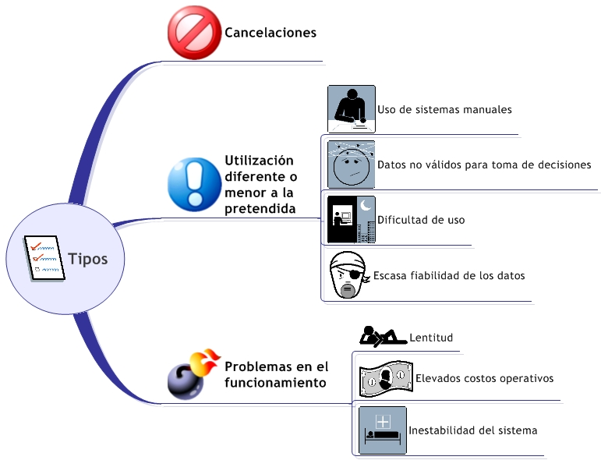
/ ¿POR QUÉ FRACASAN LOS SISTEMAS DE INFORMACIÓN?

Slide 24

/ ¿POR QUÉ FRACASAN LOS SISTEMAS DE INFORMACIÓN?
¿Y LOS PROBLEMAS?
Diseño | Fracaso al capturar los requerimientos
 | Información no facilitada a tiempo para ser útil
 | Información en formatos poco útiles
 | Interfaz de usuario poco útil
Datos | Inconsistencias y escasa fiabilidad
 | Información errónea o ambigua
 | Mala presentación
Costo | Costos ocultos
Operaciones | Operaciones continuamente interrumpidas (caídas)
 | Retrasos
Notes:
En los proyectos de desarrollo e implementación de sistemas de información, suelen presentarse una serie de problemas al momento de iniciar su puesta a disposición de sus usuarios finales, entre ellos podemos mencionar los siguientes:
Se presupuestan tiempo y dinero insuficientes para el sistema.
La capacitación se inicia solamente cuando el sistema está a punto de ser instalado.
El sistema entra en operación antes de estar listo por minimizar costos y retrasos.
La documentación tanto de sistema como de usuario es inadecuada.
Las evaluaciones de desempeño no se realizan.
Las provisiones para el mantenimiento son inadecuadas.

Slide 25
/ CONCLUSIONES
Un sistema puede definirse como una entidad formada por un conjunto de elementos o componentes básicos y por las relaciones entre estos.
Un sistema de información es un conjunto de componentes relacionados entre sí que apoyan la toma de decisiones.
El Enfoque Sistémico permite ver a una organización como un sistema.
Los Sistemas de Información ayudan a la alta dirección a monitorear el desempeño de una organización, identificar problemas y oportunidades estratégicas.

Slide 26
/ BIBLIOGRAFÍA
Alvarado, R.; Acosta, K. y Mata, Y. (2018). Necesidad de los sistemas de información gerencial para la toma de decisiones en las organizaciones. Recuperado de https://www.scielo.sa.cr/scielo.php?script=sci_arttext&pid=S2215-24582018000100017
Belisle, L. (2012). Integración Institucional – Enfoque Sistémico. Recuperado de https://es.slideshare.net/lesma27/integracin-institucional-enfoque-sistmico
Logicalis. (2015). Sistemas de información: elementos esenciales. Recuperado de https://blog.es.logicalis.com/analytics/elementos-esenciales-de-los-sistemas-de-informacion
Platero, C. (2012). Concepto de sistema. Recuperado de https://bookdown.org/alberto_brunete/intro_automatica/concepto-de-sistema.html

